Slide 1

ĐẠO ĐỨC
Yêu quý bạn bè
Tiết 2

Slide 2
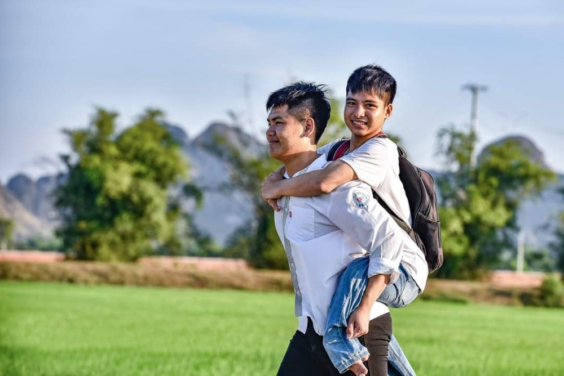
Đạo đức
Bài 3:Yêu quý bạn bè (Tiết 2)
Khởi động
Xem video

Slide 3
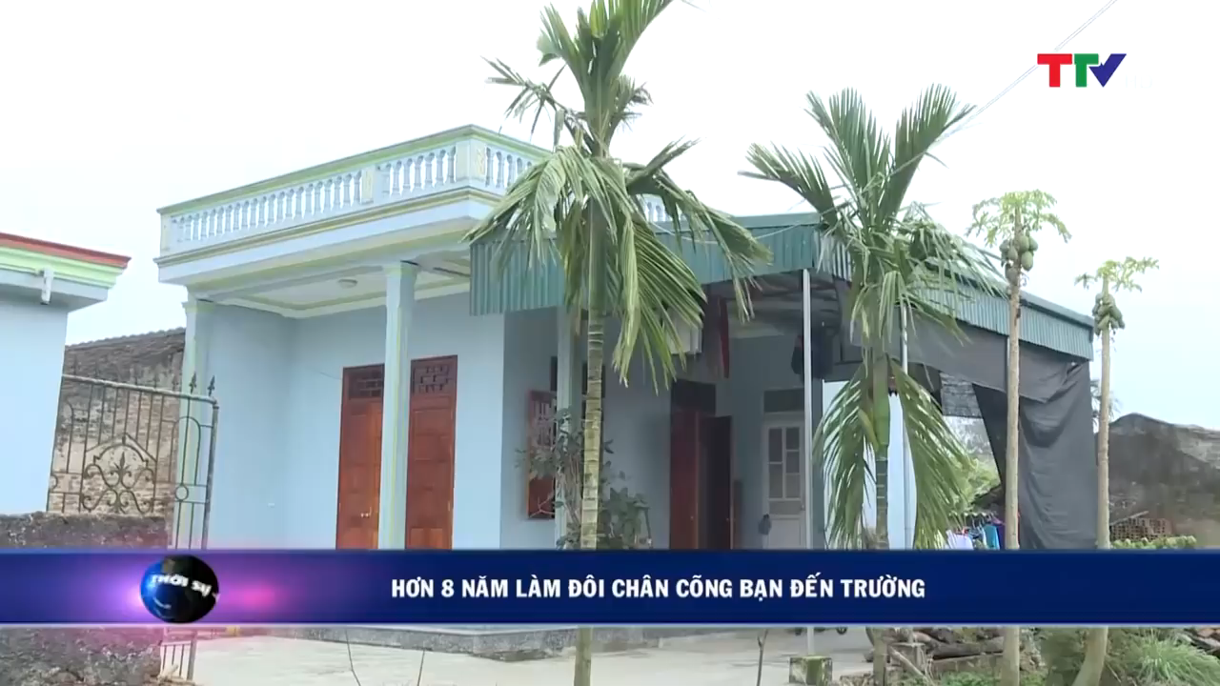

Slide 4

Luyện tập
Hoạt động 1: Nhận xét hành vi

Slide 5
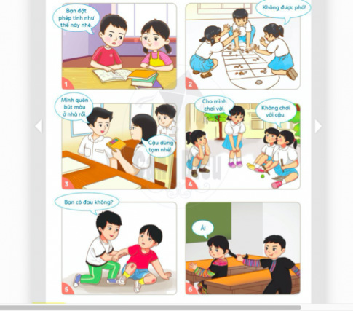

Slide 6

+Các bạn trong tranh đang làm gì?
+Em nhận xét gì về việc làm của các bạn trong mỗi
tranh?
+Em có đồng tình với việc làm của các bạn trong
mỗi tranh không? Vì sao?

Slide 7
PHIẾU BÀI TẬP
Tranh | Đồng tình | Không đồng tình
Tranh 1
Tranh 2
Tranh 3
Tranh 4
Tranh 5
Tranh 6

Slide 8
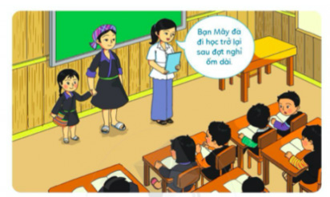
Hoạt động 2: Xử lí tình huống
Luyện tập

Slide 9
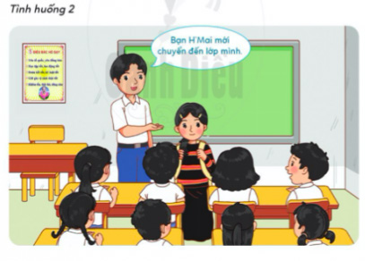
Hoạt động 2: Xử lí tình huống
Luyện tập

Slide 10

Hoạt động 3: Liên hệ
Luyện tập
=>Em đã làm gì thể hiện sự yêu quý bạn bè?

Slide 11
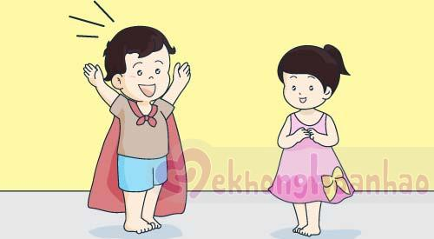
Hoạt động 1: Thực hành đóng vai
VẬN DỤNG

Slide 12
Tình huống 1: Chúc mừng bạn khi bạn có niềm vui
Tình huống 2:Nói lời đề nghị khi bạn muốn giúp đỡ
Tình huống 3: Động viên, an ủi khi bạn gặp chuyện buồn

Slide 13

Hoạt động 2: Viết lời yêu thương
VẬN DỤNG

Slide 14
KẾT LUẬN
TỔNG KẾT
=>Đoàn kết,giúp đỡ bạn khi cùng học, cùng chơi.

